Slide 1


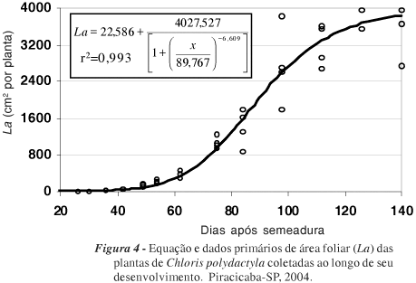
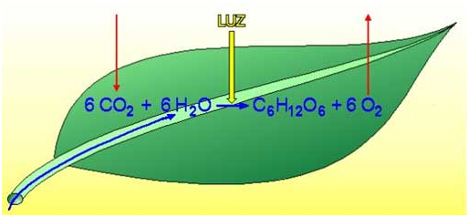
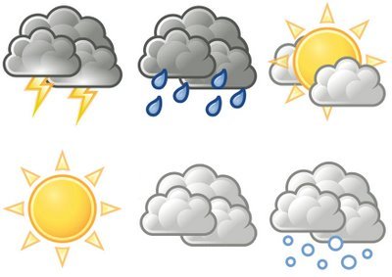

UNIVERSIDADE FEDERAL DE LAVRAS
DEPARTAMENTO DE ENGENHARIA AGRÍCOLA
Balanço de Radiação Solar
Prof. Felipe Schwerz
Email: felipe.schwerz@ufla.br
Sala: DEA, Bloco 1

Slide 2
Revisão
Fotoperíodo
Radiação Solar

Slide 3
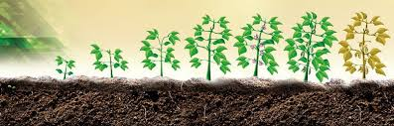
Distribuição da Radiação Solar na superfície terrestre
Fotoperíodo
Refere-se ao comprimento do dia, período entre o nascer e o pôr-do-sol.
Efeitos na fenologia vegetal e tempo de fotossíntese diária;

Slide 4
Distribuição da Radiação Solar na superfície terrestre
Exemplo
Calcular o fotoperíodo para a cidade de Lavras, MG (Lat -21° 14') no dia 24/12. Dia Juliano 297.
Fórmulas:
hn= arc cos (-tanΦ * tanδ)
N = 2*hn/15
Notes:
21/12 verao
21/03 outono
21/6 inverno
21/09 primavera

Slide 5
Balanço de radiação
O que significa Balanço de Radiação solar?
Em quais processos o saldo do balanço de Radiação solar é particionado?
O que acontece com a partição do saldo em dia com baixa e alta disponibilidade hídrica?

Slide 6
Aproveitamento e partição do saldo de radiação (Rn)
Saldo de radiação
H
LE
G
F
H: aquecimento do ar e das plantas (calor sensível);
LE: evapotranspiração (calor latente);
G: aquecimento do solo (calor no solo).
F: fotossíntese (<3%)

Slide 7
Aproveitamento e partição do saldo de radiação (Rn)
90% do Rn
70 a 80% do Rn
H: aquecimento do ar e das plantas (calor sensível);
LE: evapotranspiração (calor latente);
G: aquecimento do solo (calor no solo).
F: fotossíntese (<3%)

Slide 8
Exemplo
Calcular o balanço de radiação para a cultura do café no dia de hoje Lavras-MG. Como fica a partição do saldo de radiação solar para um dia com alta disponibilidade hídrica e para um dia com baixa disponibilidade hídrica?
Calcular
(d/D)²??
δ??
hn??
N??
Ra??
Rs??
Dados:
NDA= 297
T = 25ºC
n = 7,5 h
r = 0,15
es= 2,85 kPa
ea=1,58 kPa
Rn??

Slide 9
Fórmulas
(d/D)² = 1 + 0,033 * cos (360*NDA/365)
hn= arc cos (-tanΦ * tanδ)
N = 2*hn/15
Ra= 37,3 * (d/D)² * (π/180 * hn * sen Φ * sen δ + cos Φ * cos δ * sen hn)
Rs= Ra * (a + b (n/N))
Rn = [Rs*(1 – r)] + {- [ 4,903*10⁻⁹*T⁴*(0,56 – 0,25 √ea)*(0,1 + 0,9 (n/N)]}

Slide 10
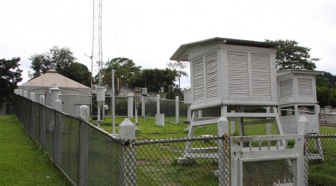
Dúvidas e questionamentos!

Slide 11
UNIVERSIDADE FEDERAL DE LAVRAS
DEPARTAMENTO DE AGRICULTURA
Balanço de Radiação
OBRIGADO PELA ATENÇÃO!!!
Felipe Schwerz
Lavras - MG, Brasil

